Slide 1
Övervakningskommittén
Mars 2025
Håkan Forsberg
generaldirektör

Slide 2
Art 40 a) The progress in programme implementation and in achieving the milestones and targets
Progress and goals, indicators in ESF+
Proportion of the total financial allocation covered with selected operations by 31 December:
49 % - according to SFC2021
59 % - according to the Social fund report based on exchange rate 9,30
53 % - updated exchange rate February 2025 10,50
.

Slide 3
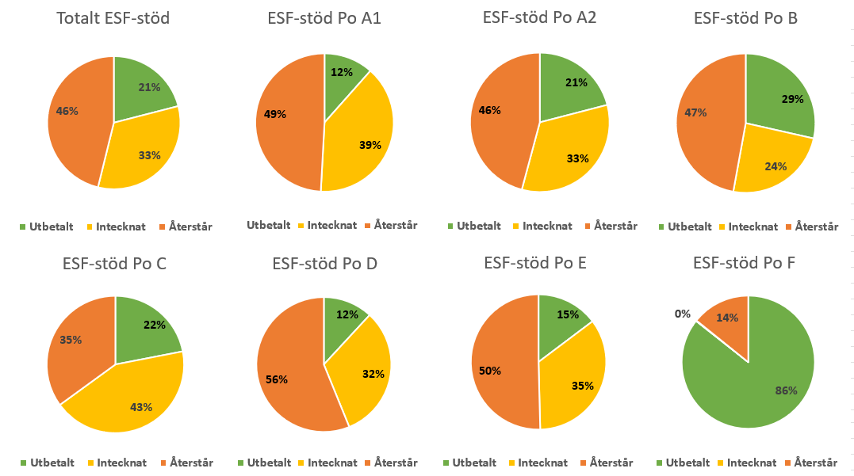
Beslutat och utbetalt av total ram 2025-01-31 (växelkurs 10,50 SEK/EUR)

Slide 4
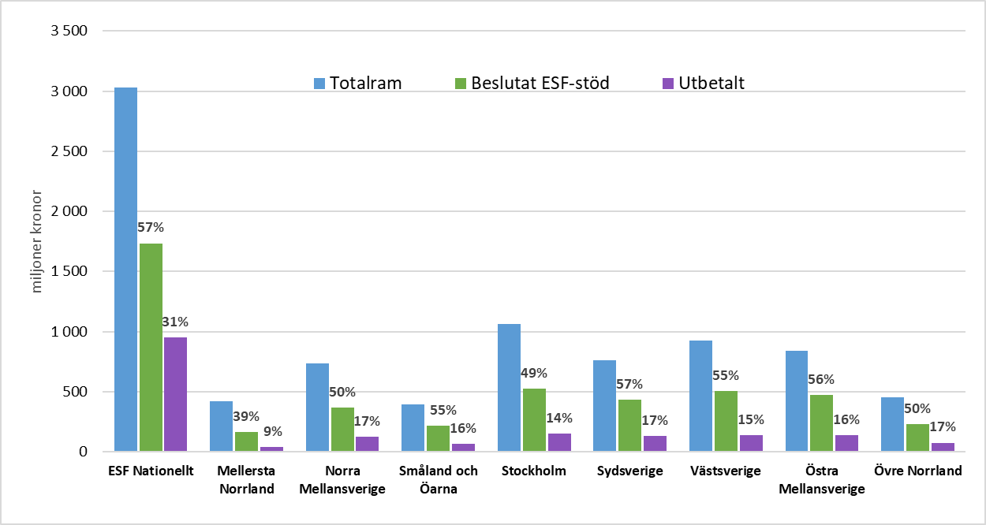
Beslutat och utbetalt av total ram 2025-01-31 (växelkurs 10,50 SEK/EUR)

Slide 5
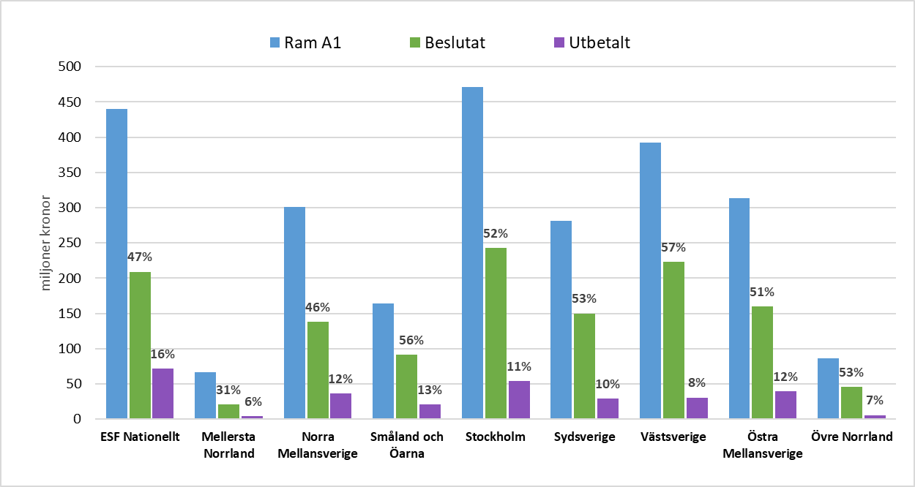
A1 - Beslutat och utbetalt av ramen 2025-01-31 (växelkurs 10,50 SEK/EUR)

Slide 6
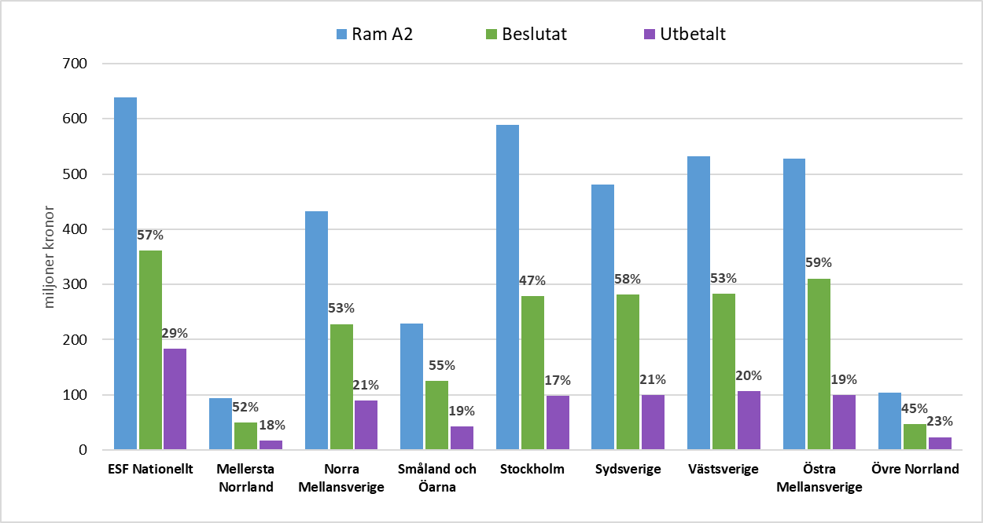
A2- Beslutat och utbetalt av ramen 2025-01-31 (växelkurs 10,50 SEK/EUR)

Slide 7
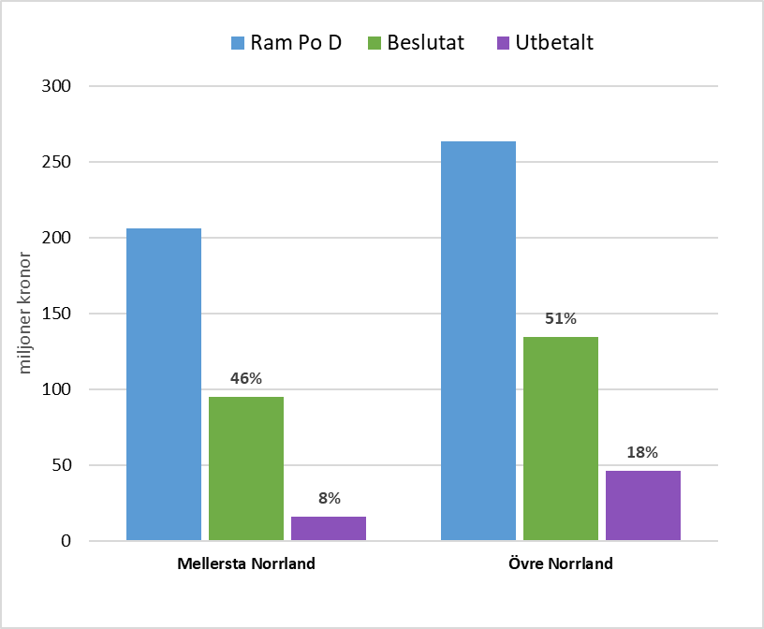
D - Beslutat och utbetalt av ramen 2025-01-31 (växelkurs 10,50 SEK/EUR)

Slide 8
Progress and goals, indicators in ESF+
Midterm review – participants - updated 31 December
Priority axis | Female | Male | Total | % of milestone | Milestone 2024
A1.a | 24 211 | 14 281 | 38 492 | 140 | 27 432
A1.b* | 1 135 | 1 396 | 2 531 | 98 | 2 576
A2.a | 6 581 | 5 815 | 12 396 | 87 | 14 225
A2.b* | 330 | 357 | 687 | 31 | 2 233
B | 28 560 | 35 444 | 64 004 | 706 | 9 061
C | 195 | 106 | 301 | 97 | 309
F | 8 615 | 2 928 | 11 543 | 200 | 5 761
Totalsumma | 69 627 | 60 327 | 129 954 | 211 | 61 597
* Transition region

